Slide 1

Projet n°11 Produisez une étude de marché avec R ou Python
Le contexte
Préparation des données
Clustering
ACP
Les résultats et recommandations

Slide 2
Le contexte
Nous travaillons chez « La poule qui chante », société française d’agroalimentaire souhaitant se développer à l’international.
Objectif principal : Proposer une première analyse sur un groupement de pays à cibler en priorité
Pour cela :
Notebook sur la préparation
Import
Notebook sur l’analyse
Clustering (CAH/K-means)
Nettoyage
Analyse
ACP

Slide 3
Préparation des données
Initialisation
3 Dataframes :
Nettoyage
Doublons
Analyse
Valeurs nulles
Table Disponibilité alimentaire (DisponibiliteAlimentaire_2017.csv)
Table Population (Population_2000_2018.csv)
Table Faostat 2017 (FAOSTAT_data_fr_11-25-2024.xls)
Outlier
Les jointures:
Ajout variables:
Table Distance France (dist_cepii.xls)
Table Zone (iso_zone.xls)
TDI (Taux de dépendance aux importations (TDI) = (Importation ÷ Disponibilité intérieure) x 100)
TAS (Taux d'auto-suffisance (TAS) = (Production ÷ Disponibilité intérieure) x 100)
croissance_demographique(%) ((population_annee[2017] - population_annee[2012]) /(population_annee[2012]))
Renommer des colonnes pour faciliter la compréhension et les fusions
Suppression des colonnes non utiles
distance = distancefrance.merge(zone, how = 'left', on = 'iso_d')
faodistance = fao.merge(distance, how = 'left', on = 'Zone')
faodistpop = faodistance.merge(pop, how = 'left', on = 'Zone')
data = faodistpop.merge(volaille, how = 'right', on ='Zone')
Extraction de la table (Téléchargements.csv)

Slide 4
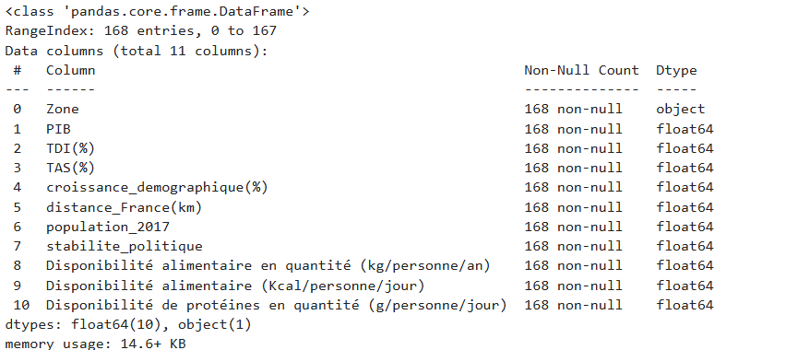
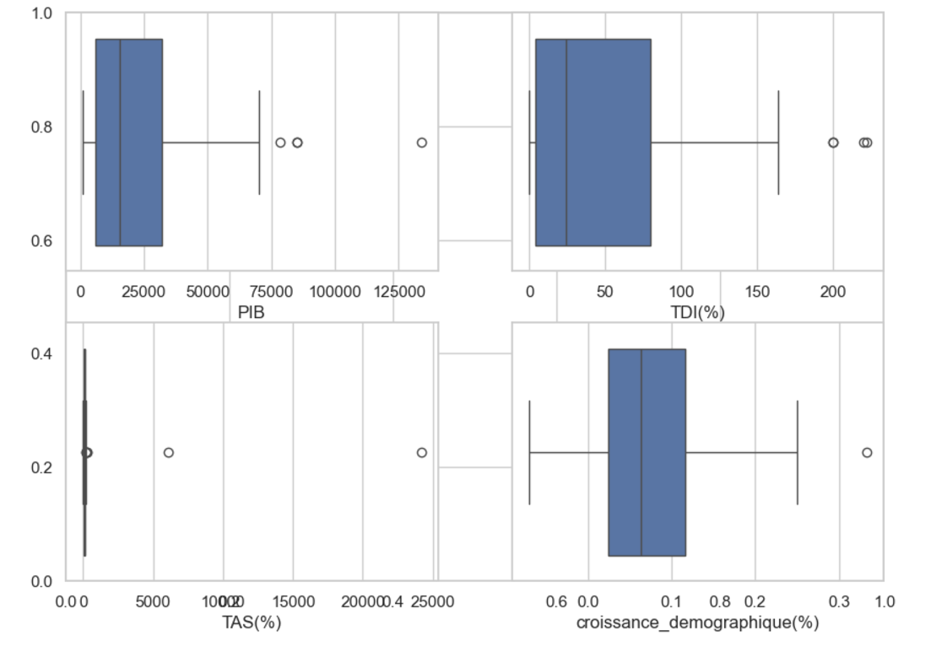
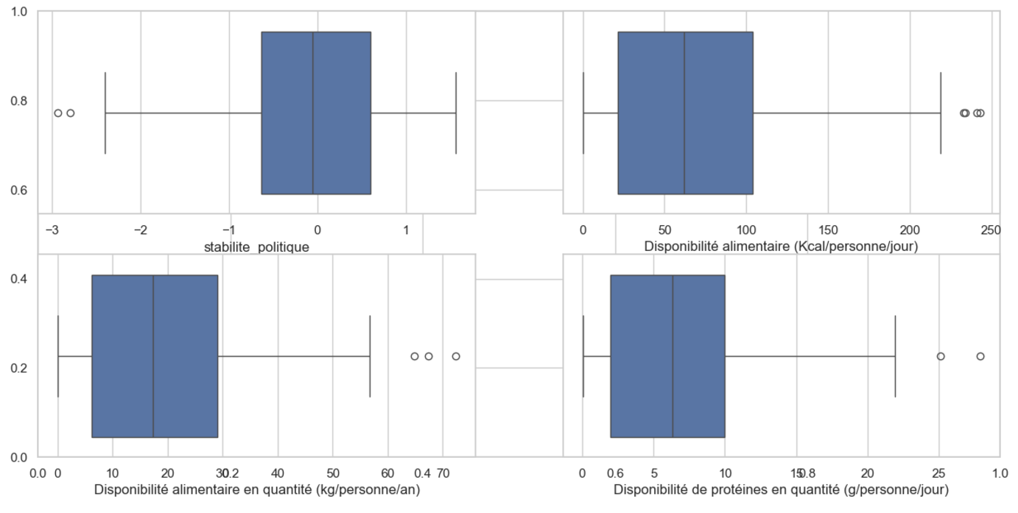
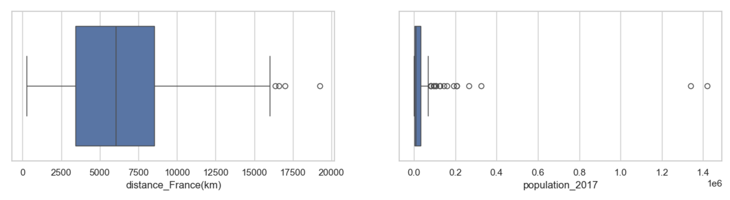
Préparation de Téléchargements.csv pour notre analyse
Analyse des variables

Slide 5
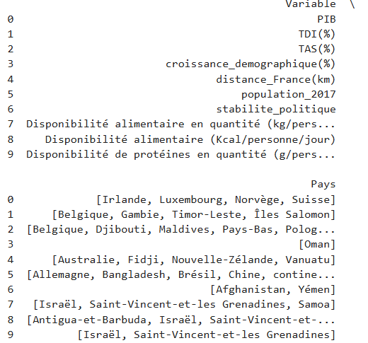
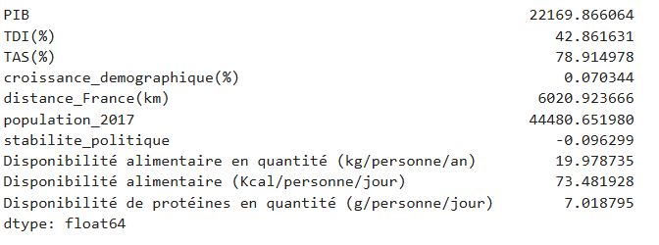
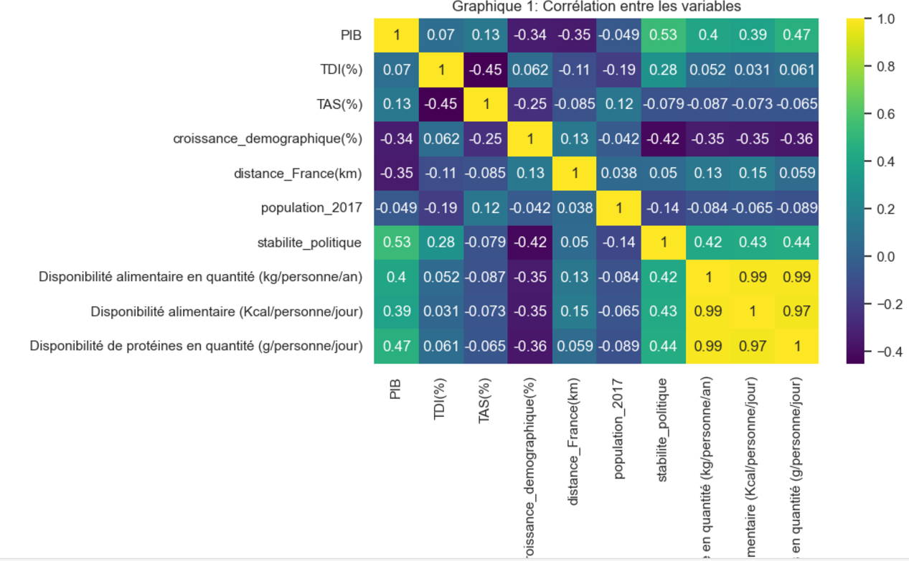
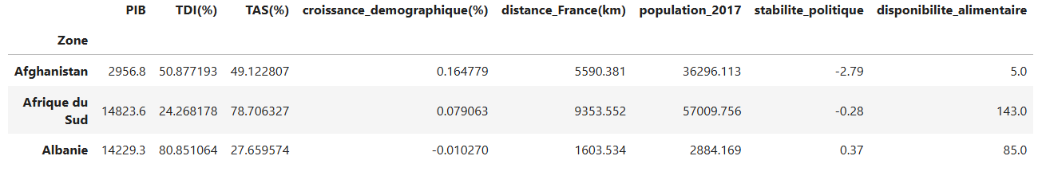
Les outliers
Moyennes de chaque variable
Corrélations des variables
Les disponibilités sont très corrélées entre elles.
Data frame avec les variables retenues

Slide 6
Analyse en composante principale (ACP)
Cette méthode vise à réduire le nombre de variables observables sur nos individus, tout en conservant un maximum d’informations.
Cette méthode est très utile pour visualiser un grand nombre de variables sur un plan en 2 dimensions.
Le principe est simple : Il s’agit en fait de résumer l’information qui est contenue dans une large base de données en un certain nombre de variables synthétiques appelées : Composantes principales.

Slide 7
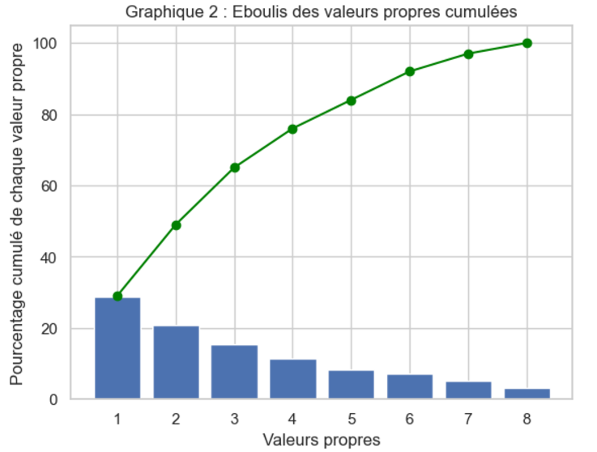
Eboulis des valeurs propres
Ce diagramme décrit le pourcentage d’inertie totale associé à chaque variable
La courbe verte représente la somme cumulée des inerties
L’inertie(variance) est le pourcentage d’information que contient chaque variable appelée composante principale (ACP)
Nous garderons 5 ACP:
Les 2 premières représentent environ 50%
Les 5 premières représentent environ 84%

Slide 8
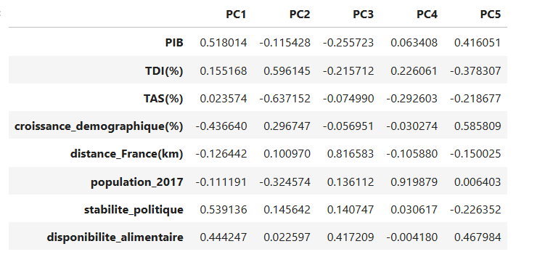
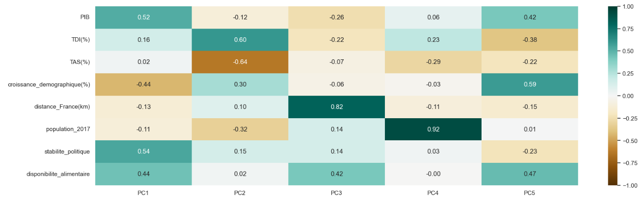
Corrélation ACP et variables

Slide 9
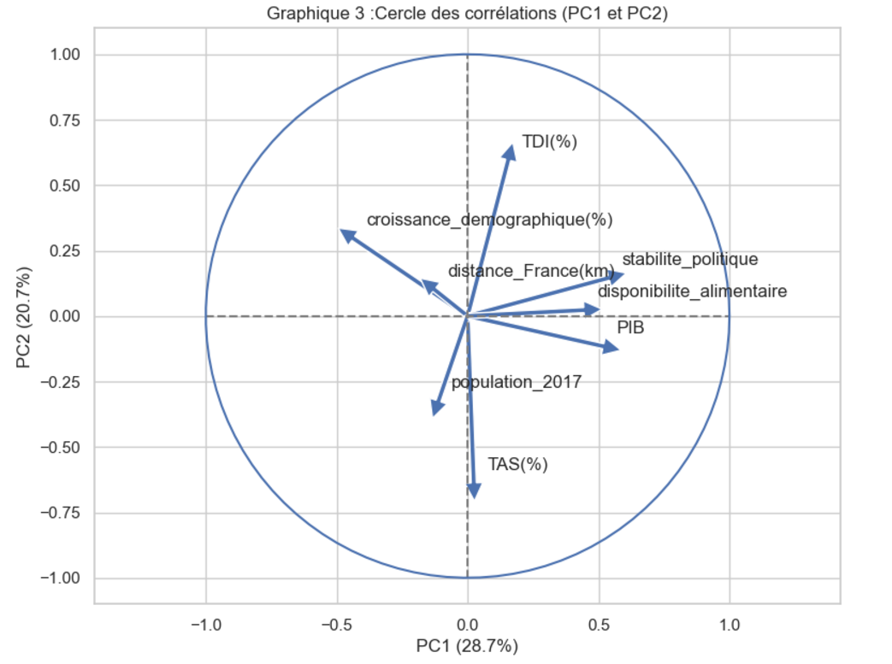
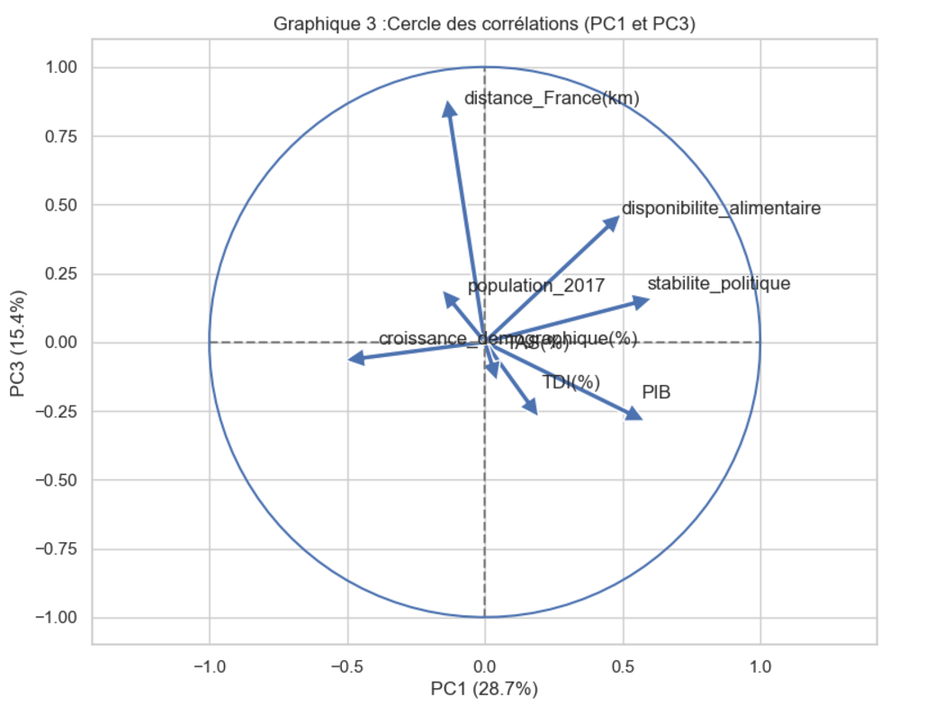
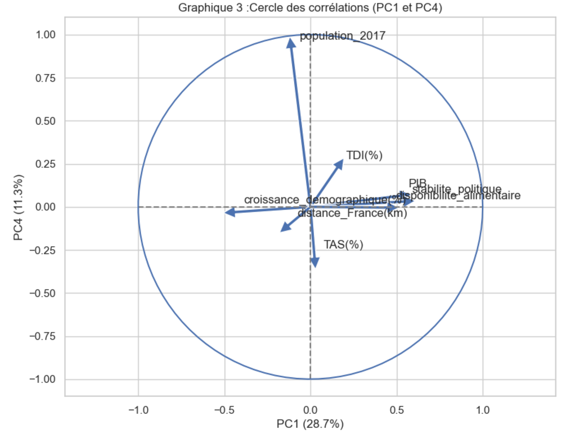
Cercle de corrélation
Le cercle de corrélation montre les corrélations entre les composantes ACP et les variables initiales.
Notre représentation se fait sur 2 axes, il nous permet de visualiser l’importance de chaque variable pour chaque PCA
Par exemple on a la stabilité politique et disponibilité alimentaire sont corrélées positivement avec les composantes PC1, PC2 et PC4
La distance est corrélée positivement avec (PC1,PC2) mais négativement avec (PC1 ,PC3)

Slide 10
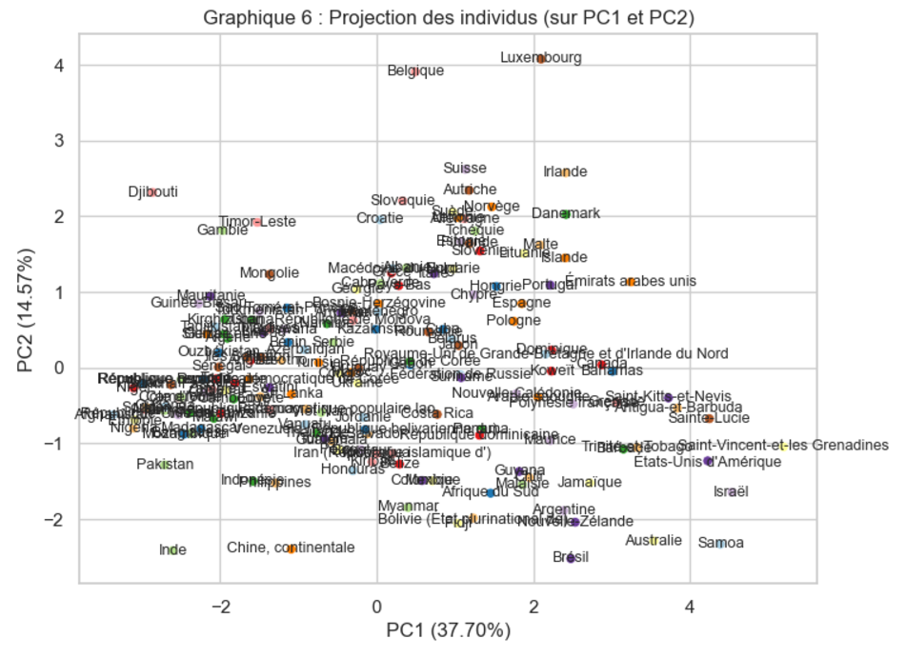
Représentation de l’acp
Voici une représentation de nos pays sur les deux premières composantes.
Les pays qui nous intéressent se retrouvent dans la zone positive de nos deux composantes principales.
L'ACP nous a permis de :
Représenter les données en deux dimensions ;
Mettre au jour des corrélations entre des variables
Etablir des profils des pays

Slide 11

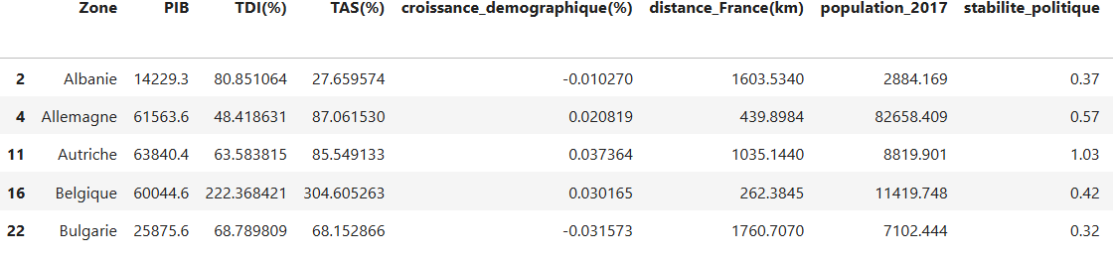
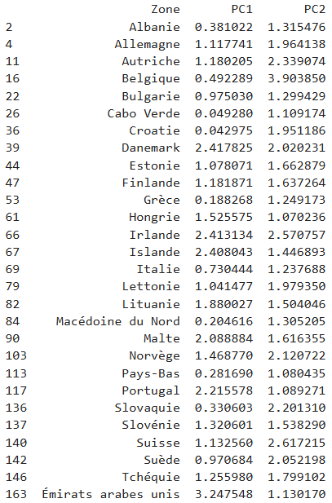
Beaucoup d’îles nous n’allons pas chercher à les comparer peu d’intérêt.
L’ALBANIE et la BULGARIE peut être intéressante si la stratégie de l’entreprise n’est pas portée sur la croissance démographique.
L’Allemagne ET L’Autriche représentent un réel potentiel.
Aussi les émirats arabes unis.

Slide 12
Clustering Avec les méthodes
K-means
Il faut définir à l’avance le groupe centroïde :
Méthode du coude pour déterminer le nombre de clusters
Méthode de la silhouette
Faibles temps de calcul : le k-means n’est pas une méthode de clustering hiérarchique. Comparé à d’autres méthodes(CAH), les temps de calcul sont donc bien plus faibles.
Pas de cohérence entre 2 exécutions : si vous exécutez 2 fois un algorithme des k-moyennes sur vos données, vous obtiendrez 2 résultats différents.
CAH
Classification ascendante hiérarchique
Pas de choix de groupe à définir
Classification Hiérarchique
Facile à utiliser : La CAH construit systématiquement un dendrogramme qui va résumer tous les regroupements qui ont été fait.
Pas adapté aux grands volumes de données: Ne peut pas être utilisée sur des volumes important, les temps de calcul exploseraient.

Slide 13
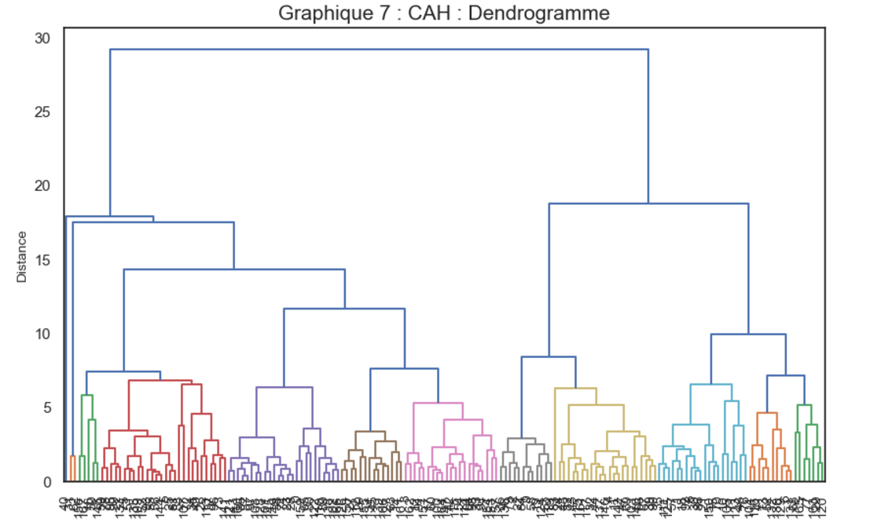
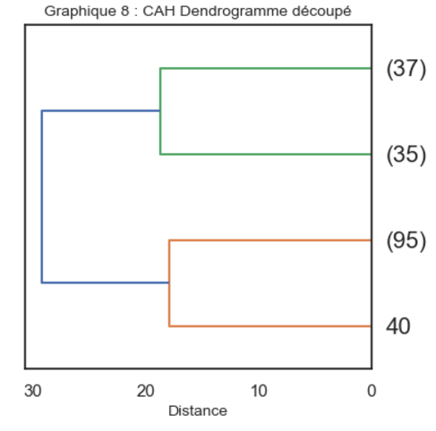
CAH dendrogramme
Je garde 4 clusters et non 3 élargir notre classification de pays
Nous allons donc étudier nos 4 clusters
dendrogramme
Découpage en 4 clusters

Slide 14
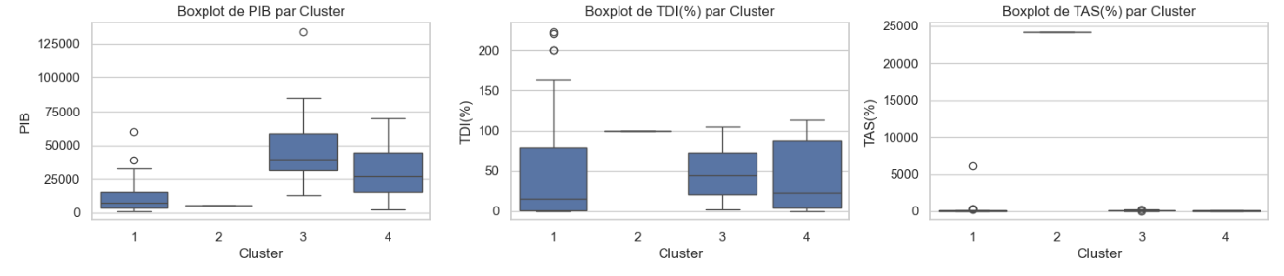
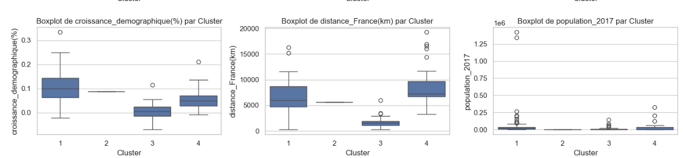
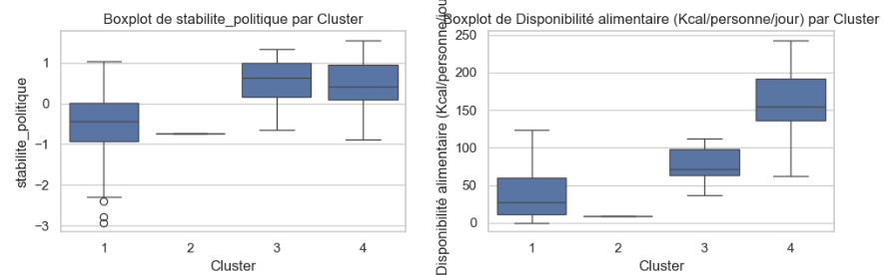
Etude cluster CAH
Boxplots:
Analysons nos clusters dans nos variables, 2 groupes se démarquent :
Le clusters 3 et 4 me semblent intéressent à explorer

Slide 15
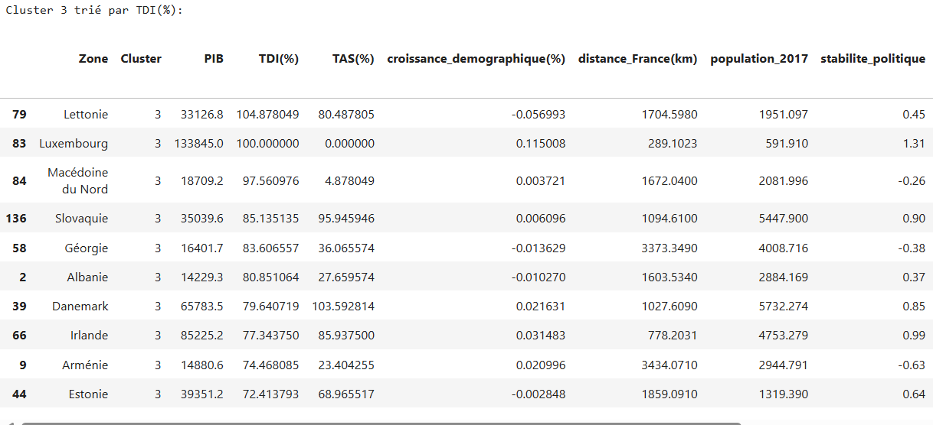
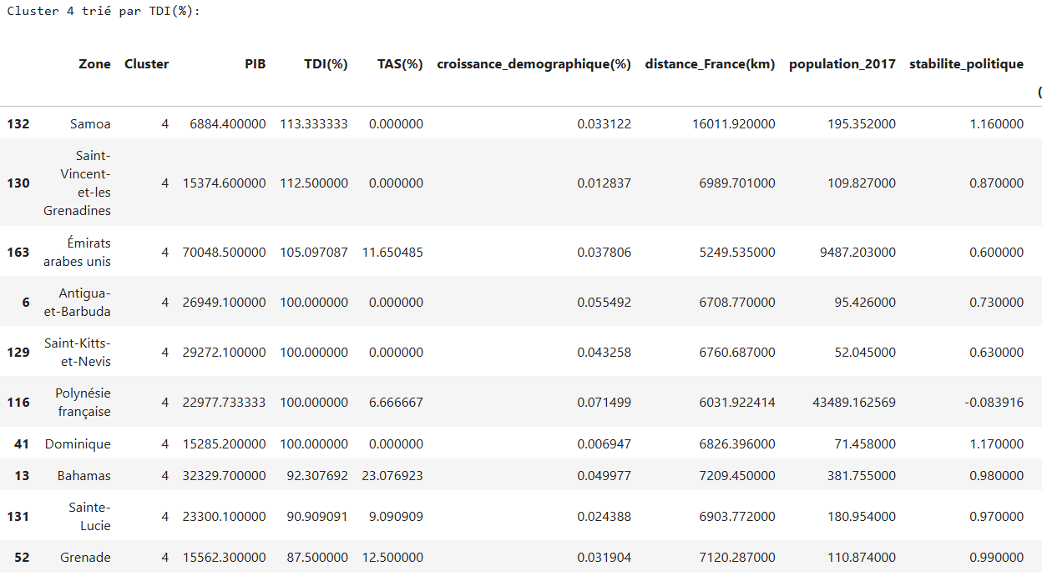
CAH nos clusters finaux
2 Clusters :
1er cluster à privilégier
2nd cluster moins intéressant, mais d’autres possibilités

Slide 16
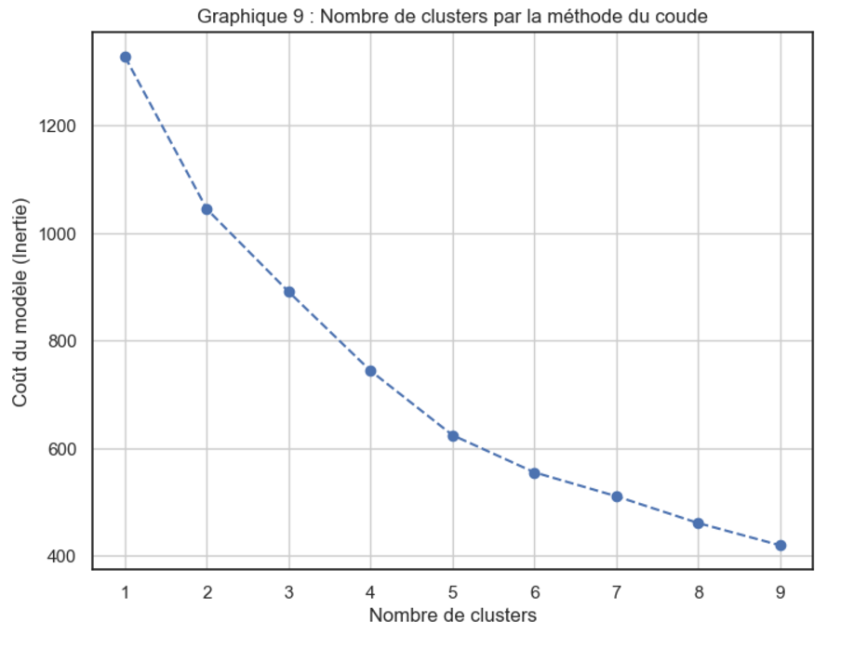
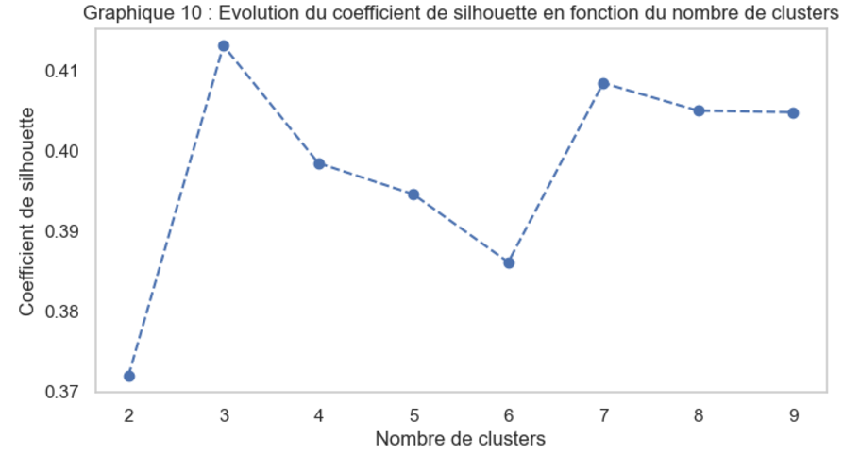
K-means
Déterminons nos groupes :
On peut dire qu'à partir de 4 ou 5 clusters, l'ajout de clusters supplémentaires n'apporte plus de gain significatif en termes de réduction de l'inertie.
Je décide de garder 4 clusters pour correspondre à ma CAH.

Slide 17
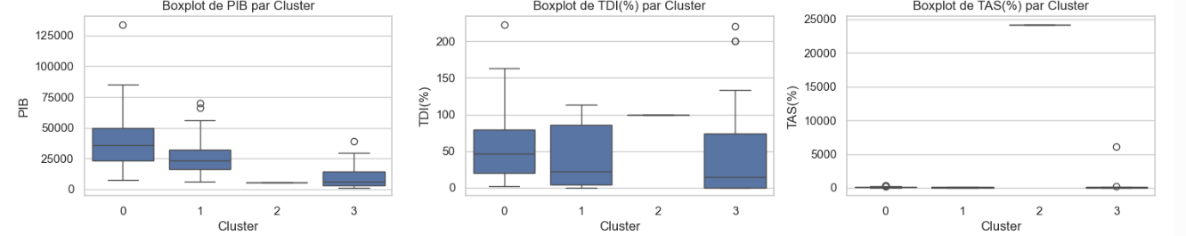
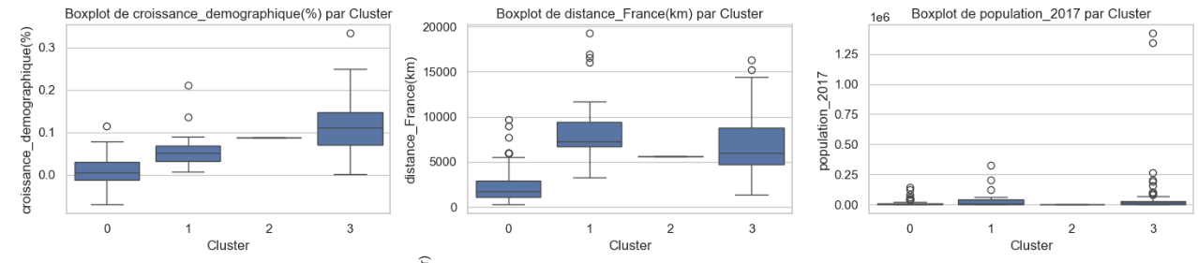
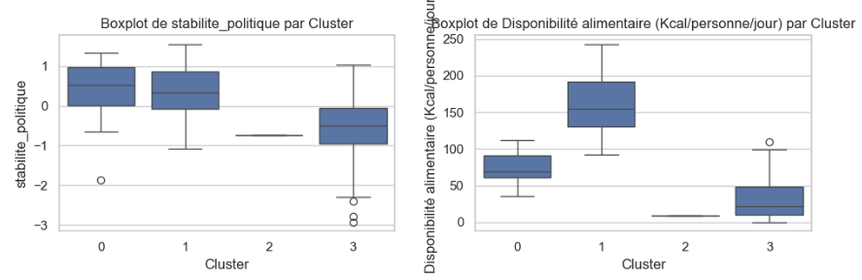
Etude cluster K-MEANS
Boxplots,:
Analyser nos clusters :
Clusters 2 représente un pays avec des valeurs extrêmes
Le cluster3 a écarter pour la distance et la stabilité politique
Reste le cluster 0 et 1.

Slide 18
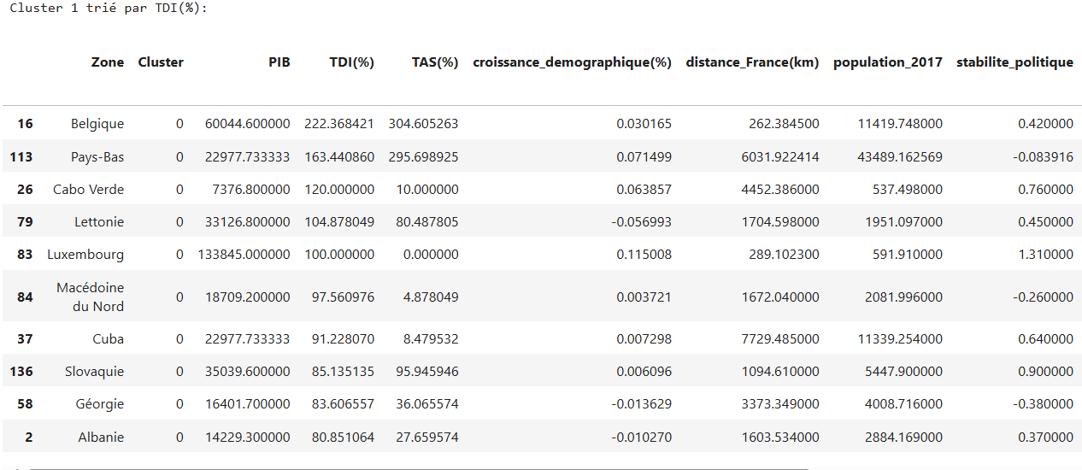
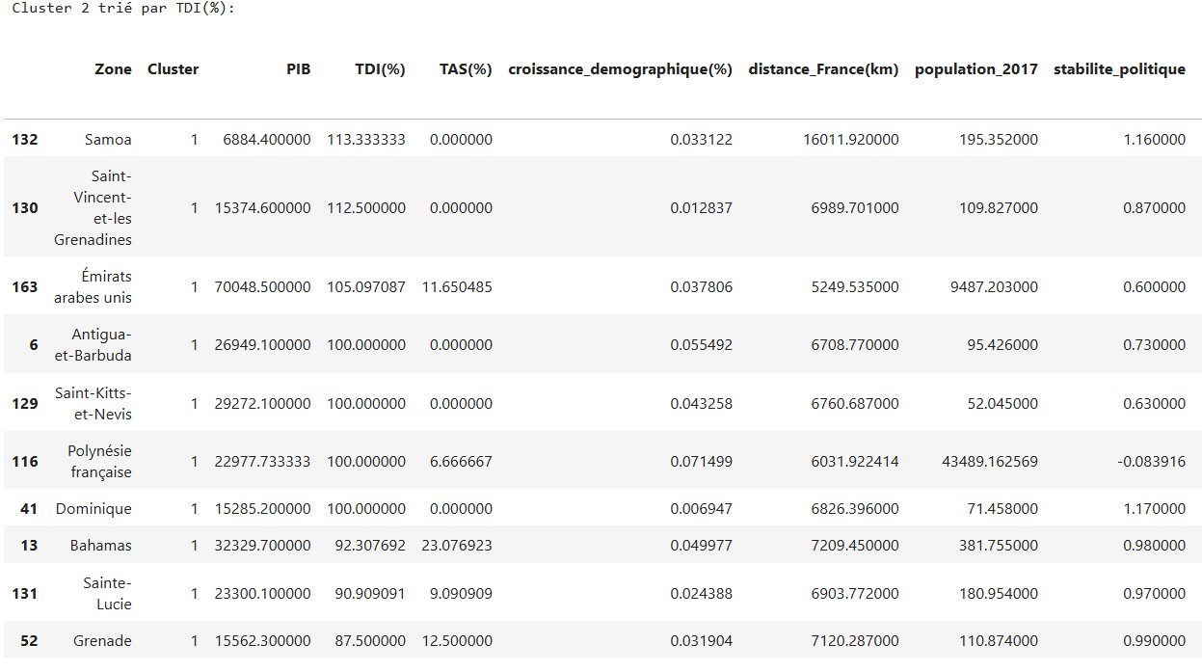
K-means nos clusters finaux
2 Clusters :
cluster 0 à privilégier
cluster 1 moins intéressant, mais d’autres possibilités

Slide 19
K-means VS CAH
Remarques et comparaisons:
Deux groupes se ressemblent
CAH(cluster_3) donne les mêmes résultats que le k-means (cluster_0)
CAH( cluster_4) donne les mêmes résultats que le k-means (cluster_1)

Slide 20
Conclusion
Voici mon top 3 que je recommande :
Le Luxembourg, Allemagne et
Les Emirat arabes-unis…

